Slide 1
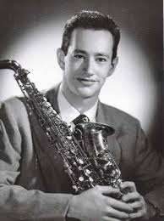
Пол Дезмонд

Slide 2
Пол Дезмонд (справжнє ім'я — Пол Брейтенфельд) народився в Сан-Франциско, Каліфорнія в 1924 році. Його батько був органістом і грав в кінотеатрах в епоху німого кіно. Його мати була емоційно-неврівноваженою, тому своє дитинство Пол провів у найближчих родичів у Нью-Йорку. Незважаючи на заборони батька, в ранньому віці Дезмонд захоплювався грою на скрипці. У віці 12-и років Пол грав на кларнеті в Політехнічній школі Сан-Франциско. Але вже на першому році навчання в коледжі Сан-Франциско Стейт він захопився альт-саксофоном. У ті ж роки Пол був призваний в армію США і вступив у її музичний колектив Сан-Франциско. Він провів у військах три роки, але при цьому ніколи не брав участі в бойових діях.

Slide 3
Після завершення Другої світової війни Дезмонд почав працювати в клубі «Bandbox» в місті Пало-Альто, Каліфорнія. Також, періодично він виступав з Брубек в клубі «Geary Cellar» в Сан-Франциско. Незабаром Дезмонд найняв Брубека, але пізніше урізав вдвічі його гонорар. Після концертів у клубі «Greagle» в готелі The Feather River, і Пол замінив Дейва на іншого музиканта. У 1950 році Дезмонд переїхав до Нью-Йорк, де грав на альт-саксофоні та кларнеті з Джеком Фіна, але пізніше, почувши тріо Брубека по радіо, повернувся до Каліфорнії.
Цікава історія другій зустрічі Брубека з Дезмондом. Брубек, який на той час уже одружився і мав чотирьох дітей, був ображений на Дезмонда з-за попереднього досвіду роботи з ним. Дейв попросив свою дружину Айолі не впускати Пола в їхній будинок. Але Дезмонд все таки прийшов до них в той момент, коли Дейв займався пранням речей своїх маленьких дітей. Айолі Пола впустила в дім і привела його до Дейву. У підсумку, Брубек погодився знову взяти Дезмонда в свою групу, після того, як Пол запропонував йому стати доглядальницею для його дітей.

Slide 4
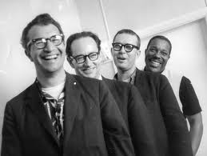
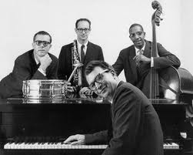
Кар'єра
Квартет Дейва Брубека
Квартет Пола Дезмонда
Робота з Джимом Холлом
Робота з Четом Бейкером
Робота з Джеррі Малліганом

Slide 5
Особисте життя
В особистому житті Дейв Брубек і його родина були дуже близькі з Полом Дезмондом, попри те, що два музиканти були абсолютно різними людьми. Даріус Брубек згадував, що до самих шкільних років вважав Дезмонда своїм рідним дядьком. Особливо близький до Дезмонда був син Брубека Майкл. Саме йому Пол залишив після смерті свій саксофон. Дезмонд ніколи не вступав в тривалі стосунки з жінками, на відміну від Брубека, який був головою релігійної сім'ї і ніколи не зраджував своїй дружині, незважаючи на щільний концертний графік.

Slide 6
Стиль
При грі на альт-саксофоні Дезмонд відрізнявся легким мелодійним голосом, схожим зі стилем Лі Конітца — одного зі своїх головних натхненників. Пол був здатний витягувати з свого інструменту неймовірно високі ноти — альтіссімо, що зробило його одним з найвідоміших музикантів кул-джазової школи західного узбережжя. Більша частина успіху класичного квартету Брубека полягала в протиставленні «повітряного» стилю гри Пола і, іноді доволі жорсткої, політональной гри Брубека. Талант Пола в імпровізації особливо помітний на двох альбомах, які він записав з Джеррі Малліганом («Mulligan-Desmond Quartet» і «Two of a Mind»).

Slide 7
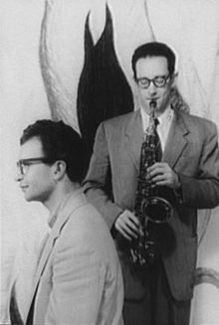
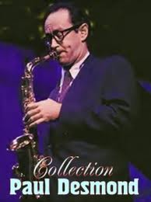
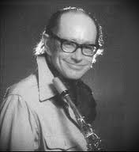
Нагороди
У 1977 році Дезмонд був введений в джазовий зал слави журналу Down Beat.

Slide 8
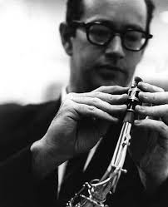
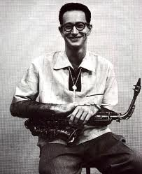
Через сильну залежність від паління та поганий стан здоров'я Дезмонд помер від раку легенів в 1977 році.

